Slide 1


基于 Spring Boot 的校园社交匹配与可解释推荐系统的设计与实现
毕业设计答辩
学院：软件学院 专业：软件工程
姓名：林乘吉 学号：22301095
2026年6月

Slide 2
汇报目录
Contents
01
背景与目标
02
设计与实现
第 3-4 页：来源、目标、完成情况
第 5-11 页：链路、架构、模块、数据
03
算法与测试
04
演示与总结
第 12-17 页：算法、解释、指标、边界
第 18-20 页：亮点、演示、展望、收束
02 / 20

Slide 3
题目来源与设计目标
01 背景与目标
从真实校园交往需求出发
题目来源
主要问题
校园学习搭子、社团搭子和兴趣同频匹配需求较常见，但常依赖熟人圈、微信群或论坛发帖，匹配覆盖面和持续反馈能力有限。
仅看共同标签容易被热门标签支配；推荐理由不透明，用户难以判断结果来源；关注和忽略行为难以及时回到画像更新。
毕业设计目标
构建 Spring Boot 后端与浏览器端展示页面，形成画像、召回、排序、重排、解释和反馈闭环
在工程可运行的前提下，对基础推荐策略进行比较，给出可复核的评估指标
03 / 20

Slide 4
工作内容与完成情况
01 背景与目标
围绕推荐闭环拆分实现任务
用户与标签维护
用户画像构建
匹配推荐生成
解释与反馈闭环
完成用户、标签、用户标签关系的增删查改和演示数据初始化
完成 TF-IDF 权重、时间衰减、Top-K 裁剪和画像缓存
完成倒排召回、相似度排序、场景重排、可信连接和探索分
完成规则解释、LLM 改写、关注/忽略反馈和评估导出
04 / 20

Slide 5
系统整体链路
02 设计与实现
推荐结果从数据到解释均可追踪
用户标签
画像构建
候选召回
相似度排序
场景重排
解释反馈
用户标签关系进入画像计算，生成可缓存的标签权重向量
召回与排序阶段输出候选用户、基础分、规则分和最终分
解释文本读取共同标签贡献和规则命中证据，反馈行为再更新画像状态
05 / 20

Slide 6
系统总体架构
02 设计与实现
三层结构支撑推荐链路运行
前端展示层
首页推荐列表
透明链路
解释反馈
评估对比
服务业务层
用户服务
画像服务
召回排序
解释服务
反馈服务
数据支撑层
MySQL 持久化
Redis 缓存
倒排索引
解释改写接口
LLM 只承担解释文本改写，核心推荐分数仍由可复核的规则与相似度计算产生。
06 / 20

Slide 7
系统功能模块结构
02 设计与实现
模块边界与实现内容
校园社交匹配与可解释推荐系统
包含
基础数据维护
用户画像构建
匹配推荐生成
解释反馈闭环
评估链路展示
用户、标签
关系数据
画像向量
Top-K标签
召回、排序
重排、可信
证据解释
反馈更新
指标对比
导出复核
模块之间按“数据准备 → 画像计算 → 推荐生成 → 解释反馈 → 评估复核”的顺序协作。
07 / 20

Slide 8
数据与缓存设计
02 设计与实现
持久化事实与高频读取分离
MySQL 数据表
Redis 缓存与索引
user、tag、user_tag_relation、user_profile、recommendation_result、recommendation_explanation、user_feedback 等表保存业务事实。
画像缓存、推荐缓存和标签倒排索引用于减少重复计算，并支撑候选用户快速召回。
设计取舍：推荐分数和解释结果保留可追溯字段，展示“为什么推荐该用户”。
08 / 20

Slide 9
02
系统实现与现场演示
画像、推荐、解释、反馈闭环

Slide 10
用户画像构建
02 设计与实现
从标签关系计算用户兴趣向量
标签关系读取
TF-IDF 权重
时间衰减
Top-K 裁剪
画像缓存
核心作用
工程实现
画像把用户标签转成可比较的权重向量，热门标签被适当降权，近期行为获得更高贡献。
画像结果写入持久化表，并同步缓存到 Redis，后续召回、排序、解释均复用同一份画像数据。
10 / 20

Slide 11
匹配推荐生成机制
02 设计与实现
从候选用户到最终排序
倒排召回
相似度排序
场景重排
可信连接
按画像标签找到候选用户
计算画像向量余弦相似度
学习、社团、兴趣模式权重调整
结合资料完整度、标签丰富度和历史关注分
最终分数 = 兴趣分 + 场景分 + 可信分 × 0.15；兴趣搭子 TopK≥3 时保留前两位稳定排序，第三位可作为轻量探索位。
11 / 20

Slide 12
算法选择与对比
03 算法与测试
用逐步增强的推荐策略说明选择过程
A1
标签重叠
实现简单，但热门标签影响较大
A2
Jaccard
考虑集合比例，但忽略标签权重差异
A3
TF-IDF
降低热门标签影响，画像区分度提升
A4
改进 TF-IDF
加入时间衰减和 Top-K 裁剪，更贴近近期兴趣
A5
完整链路
画像、召回、排序、场景重排、可信连接与探索位共同形成结果
A5 采用当前工程口径：finalScore = interestScore + campusScore + trustScore × 0.15；探索位用于 TopK 结果选择，不直接作为主排序加权项。
12 / 20

Slide 13
推荐解释与反馈闭环
03 算法与测试
解释不是黑盒生成，而是绑定排序证据
证据输入
解释生成
反馈更新
matchedTags
规则模板组织理由
follow / ignore
contribution_json
LLM 只做文案改写
feedback_time
matchedRules
失败时规则解释回退
updated_by=feedback
trustReasons
profile_version+1
工程取舍
推荐结果保存 recall、rank、rerank、final 与 trace；解释表保存 evidence 和 contribution，保证首页、链路页、测试复核读取同一份证据。
13 / 20

Slide 14
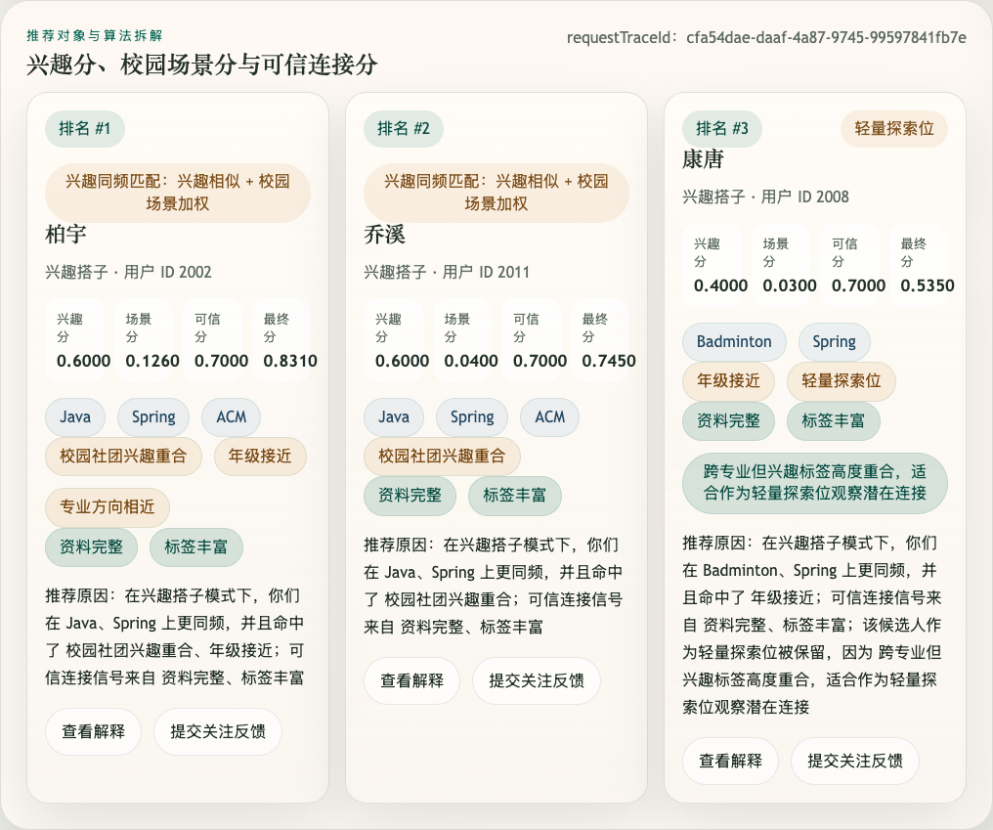
系统界面截图：推荐首页
03 算法与测试
推荐结果与操作入口
页面功能
展示推荐用户、标签、匹配分数、解释入口和反馈操作，用户可直接关注或忽略推荐结果。
演示重点
现场演示会展示推荐列表生成、解释弹窗和反馈后画像变化。
14 / 20

Slide 15
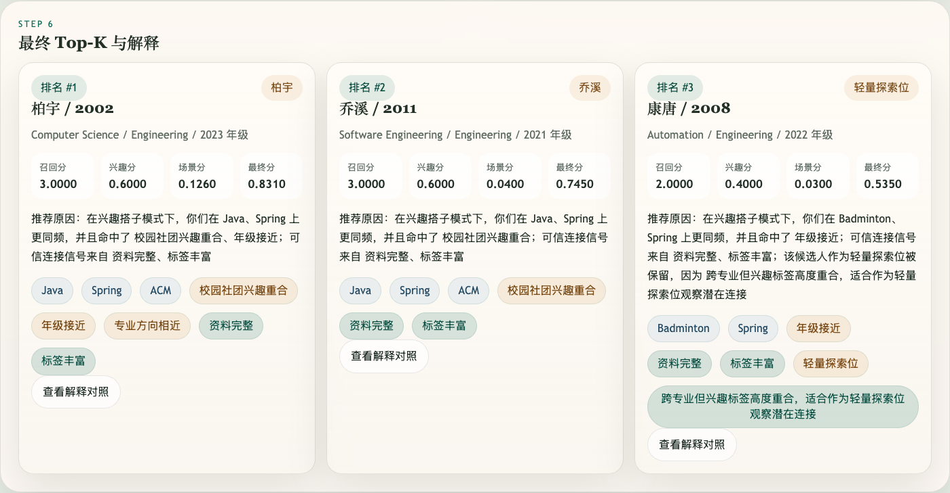
系统界面截图：透明链路
03 算法与测试
从输入到输出的可复核过程
链路展示
页面展示画像读取、候选召回、排序重排、解释生成和评估数据，便于检查每一步输入输出。
答辩用途
用于回答“为什么推荐”“算法如何参与”“LLM 起什么作用”等问题。
15 / 20

Slide 16
现场演示路径
03 算法与测试
按固定顺序展示系统闭环
1
初始化演示数据
/api/admin/mock/init
2
打开推荐首页
查看推荐卡片与解释入口
3
查看透明链路
pipeline.html?userId=2001&topK=3
4
提交关注或忽略
观察反馈记录与画像更新
演示口径：先展示工程链路，再说明算法分数和解释证据来源。
16 / 20

Slide 17
测试设计与实验结果
03 算法与测试
用同一数据集比较策略差异
数据集
Baseline
指标
18 用户 / 36 标签 / 130 关系
扩展：100 / 300 / 500 用户
A1 重叠 A2 Jaccard A3 TF-IDF
A4 改进 TF-IDF A5 完整链路
Precision@K=TopK 相关占比；NDCG@K=排序质量；HitRate@K=至少命中一个
覆盖率=不同候选覆盖；响应时间=平均耗时；解释覆盖率=理由生成比例
A1：直观但结果容易集中到高重合候选
A4：画像权重、时间衰减和 Top-K 裁剪，为解释提供结构化依据
A5：加入场景规则、可信连接和轻量探索位，更符合校园匹配目标
关键观察
结论边界：当前指标用于工程验证和算法取舍，不将演示数据结果表述为真实校园线上满意度。
17 / 20

Slide 18
项目亮点与实现难点
04 演示与总结
工程闭环与可解释性是重点
链路一致性
画像区分度
排序证据、解释文本和透明链路共用同一批中间结果，降低展示与真实计算不一致的风险。
使用改进 TF-IDF 和时间衰减，避免共同热门标签直接主导推荐结果。
多场景适配
工程可靠性
study 场景强化专业和年级，club 场景强化社团重合，interest 场景保持兴趣匹配并支持轻量探索位。
解释改写接口不可用时保留规则解释，Redis 缓存和倒排索引提高重复查询效率。
18 / 20

Slide 19
总结与展望
04 演示与总结
完成情况、局限与后续方向
总结
展望
系统已完成校园社交匹配的基础数据维护、画像构建、推荐生成、解释反馈、透明链路和评估展示，能够支撑本地演示和论文中的工程验证。
后续可扩大真实用户数据规模，引入更充分的在线反馈，继续调优场景权重，并在隐私保护和冷启动方面完善工程策略。
核心结论：本项目重点完成了“可运行、可解释、可复核”的校园推荐系统工程闭环。
19 / 20

Slide 20
谢谢各位老师
请批评指正
林乘吉 | 2026年6月

